Slide 1
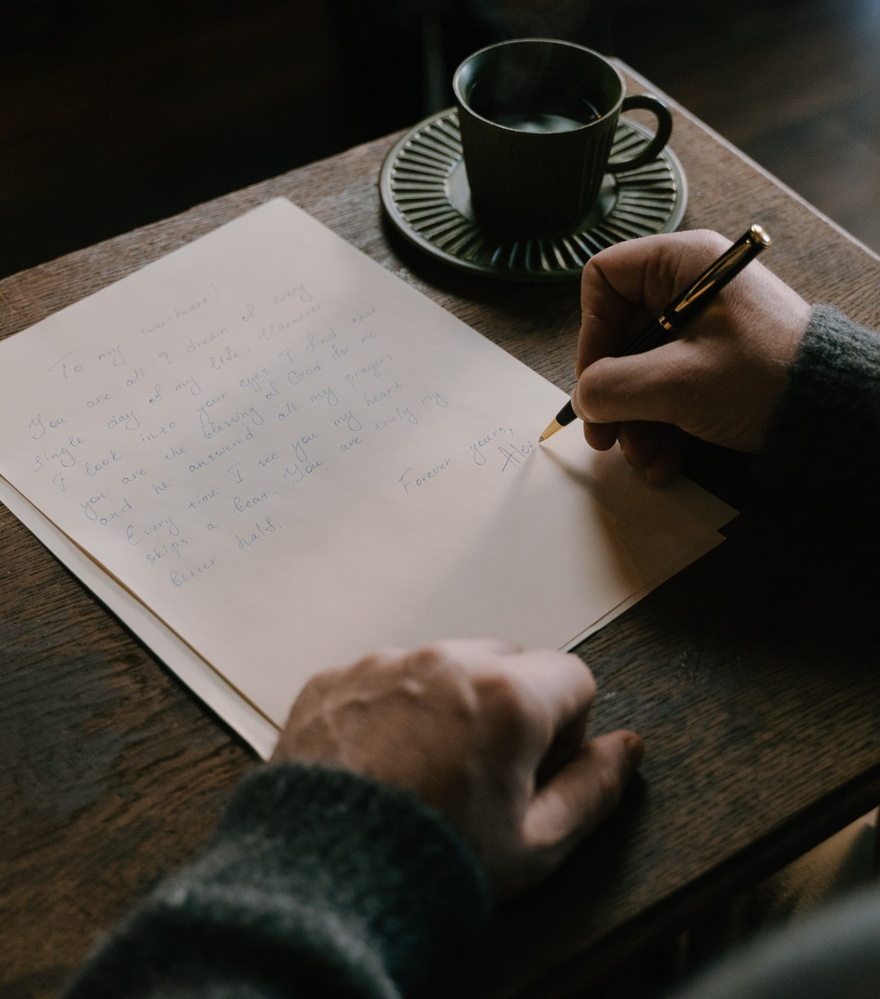
Unit 5
Writing Personal Letters

Slide 2
What is a personal letter?
A personal letter is a type of letter (or informal composition) that usually concerns personal matters (rather than professional concerns) and is sent from one individual to another. It's longer than a dashed-off note or invitation and is often handwritten and sent through the mail.

Slide 3
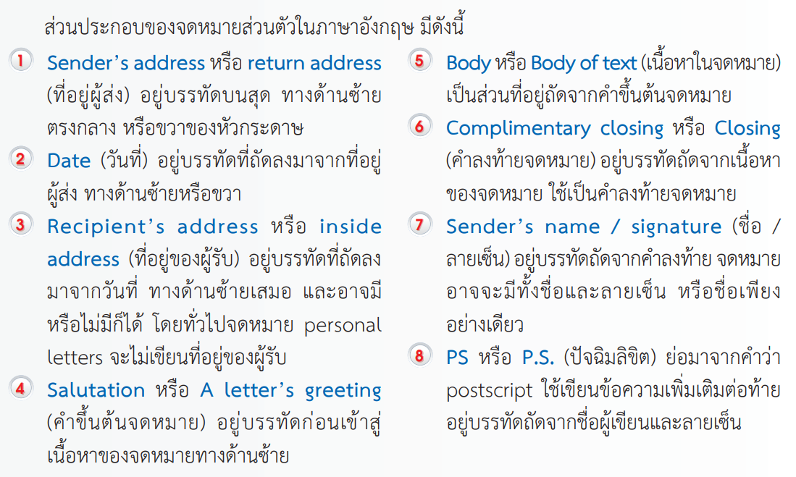
1. Parts of a personal letter

Slide 4
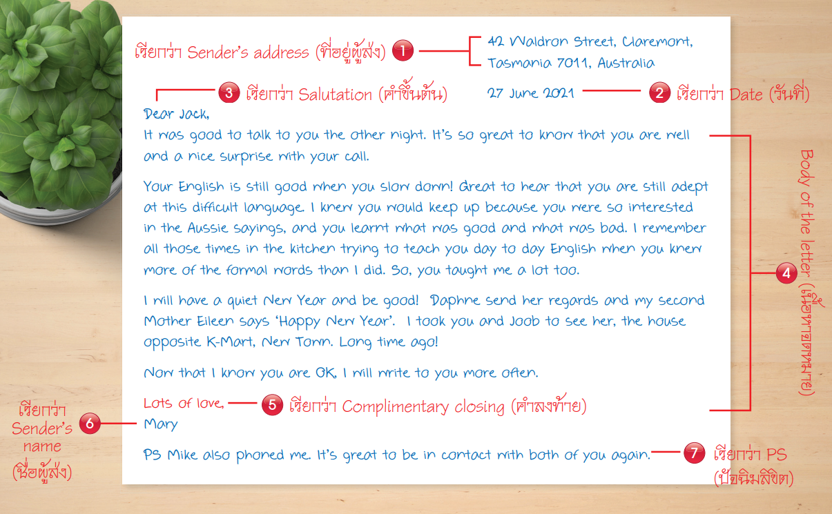
Parts of a personal letter

Slide 5
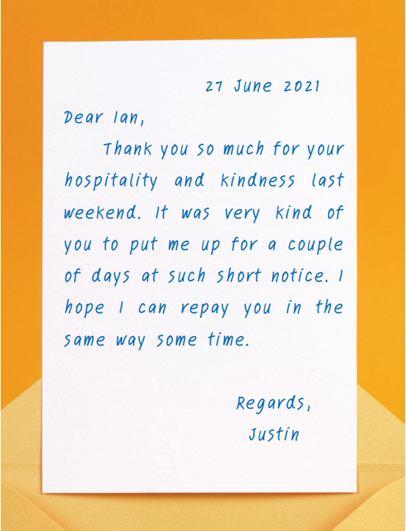
Example of a personal letter
Salutation
Date
Body of letter
Complimentary closing
Writer’s name

Slide 6
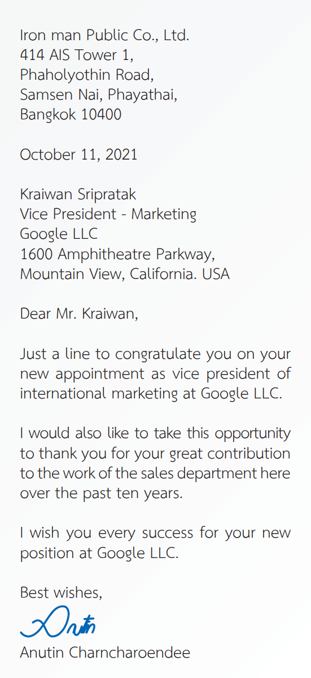
2. Styles of personal letters
• American style or blocked style
ข้อความทุกส่วนประกอบจดหมายชิดกั้นหน้าซ้ายของ จดหมาย

Slide 7
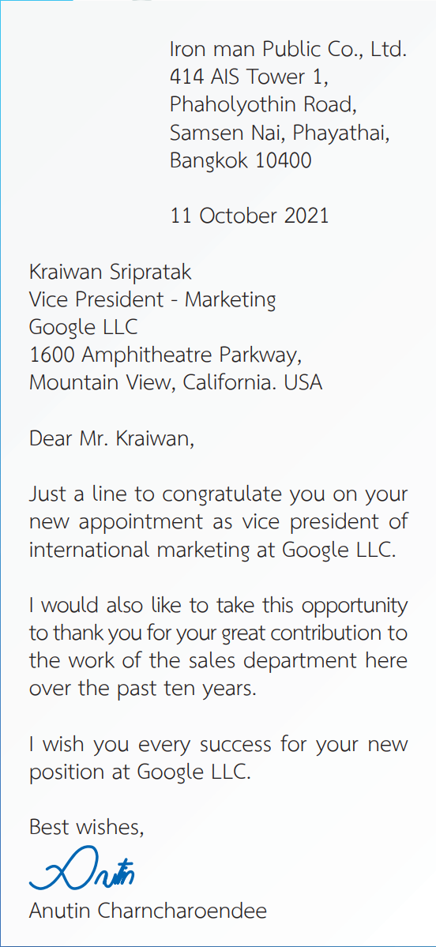
2. Styles of personal letters
• British style
ที่อยู่ของผู้ส่งและวันที่วางอยู่กึ่งกลางหน้ากระดาษ และข้อความ
ชิดมาทางด้านกั้นหน้าขวามือ

Slide 8
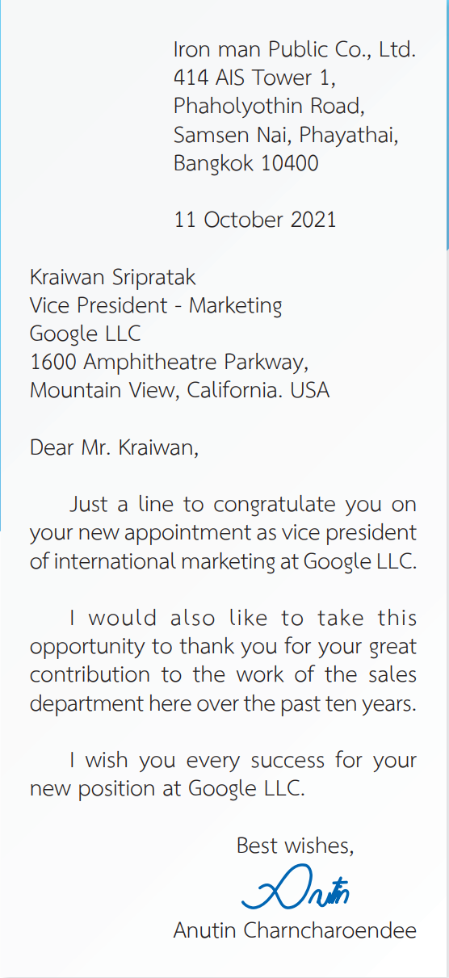
2. Styles of personal letters
• Indented style
ที่อยู่ของผู้ส่ง วันที่ คำลงท้าย ชื่อผู้ส่ง และ ลายเซ็น วางอยู่กึ่งกลางหน้ากระดาษและ ข้อความชิดมาทางด้านกั้นหน้าขวามือ และมี การย่อหน้าข้อความของจดหมาย

Slide 9
3. Writing dates
มี 2 รูปแบบ British and American styles

Slide 10
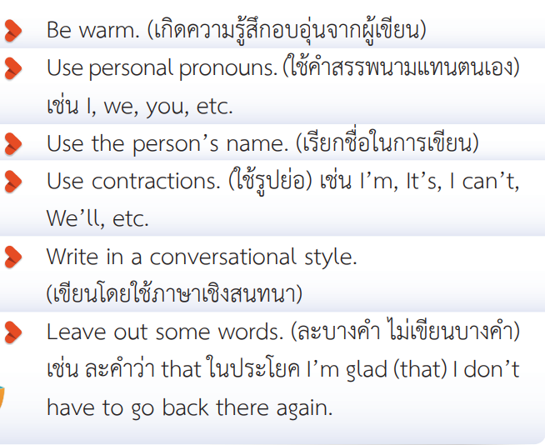
4. Tones of personal letters
การเขียนจดหมายที่แสดงความรู้สึกจะมีการใช้ภาษาในการแสดงอารมณ์ ดังนี้

Slide 11
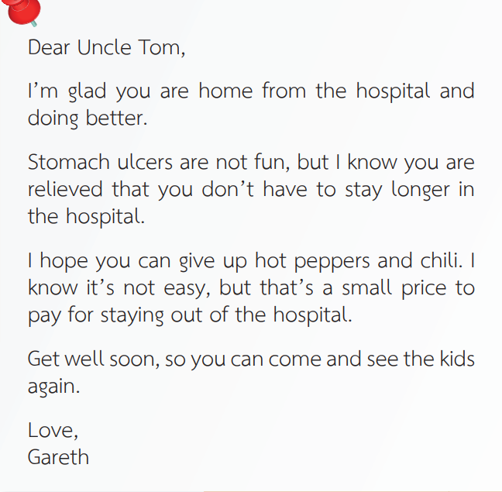
Example of using personal tones in a personal letter

